Slide 1



03/02/2026
12:25
Programación de computadoras 2
Julio Alfredo Fernández Rodríguez

Slide 2

Variables y Tipos de datos
Clase 2
Programacion de computadoras 2
Escuela de Ingenieria de Ciencias Y Sistemas
Facultad de Ingenieria
Universidad de San Carlos de Guatemala

Slide 3





Agenda
Recursos
RECORDATORIOS
Ver en el apartado material de apoyo en Uedi.
Dudas de clase o generales
Anuncios
Contenido Laboratorio
Lectura Explicativa
Dudas del tema

Slide 4


COMPETENCIA(S) QUE DESARROLLAREMOS
  Introducir Temas fundamentales de programación mediante presentaciones y documentación para facilitar la comprensión inicial y contextualización del estudiante.
  Implementa Estructuras de Control procedimientos en VB.NET mediante variables condicionales ciclos para desarrollar soluciones informaticas que automaticen procesos de gestión de datos
  Desarrolla Interfaces gráficas funcionales haciendo uso de controles básicos, como textbox, label, combobox capturar mostrar los datos de forma eficiente

Slide 5
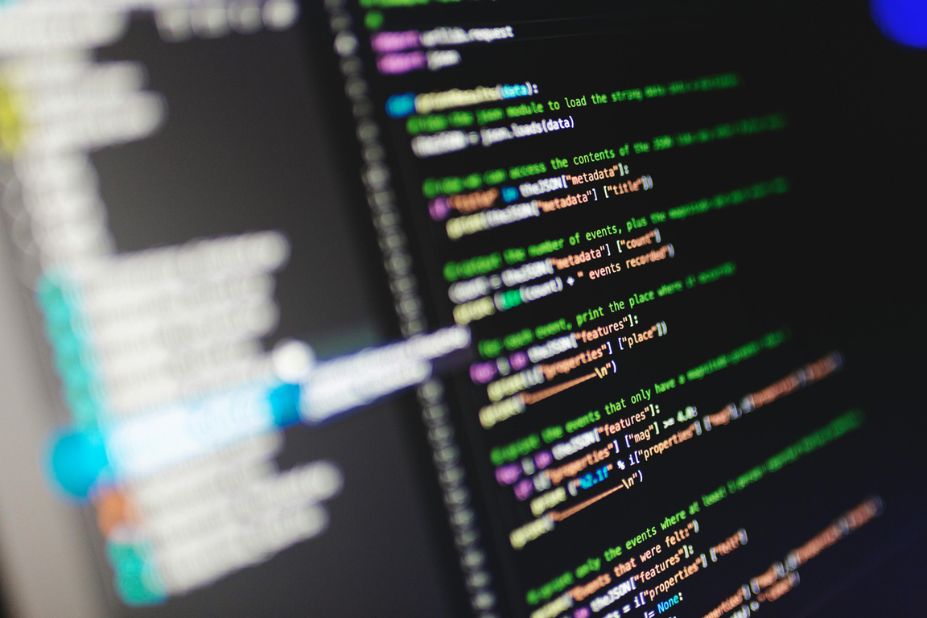
Modulos
Una variable representa un contenedor o un espacio en la memoria física o virtual de una computadora, donde se almacenan distintos tipos de datos “VALORES” durante la ejecución de un programa.
Cada variable se le asigna un nombre descriptivo o un identificador que se refiere al valor guardado. Los datos almacenados pueden cambiar de valor o ser constantes.

Slide 6



VARIABLES, DEFINICION Y ENTORNO
Las variables se utilizan para guardar y recuperar datos, representar valores existentes y asignar unos nuevos.
Esto permite usar valores almacenados en calculos, operaciones de entrada/salida, comparaciones y otros tipos de procesamiento de datos.

Slide 7
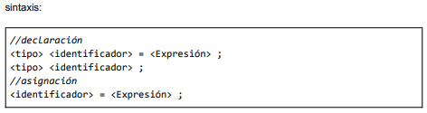
VARIABLES, DEFINICION Y ENTORNO
Una variable en programación se caracteriza por:
  Nombre único que la identifica dentro del programa.
  Valor guardado que puede cambiar durante la ejecución del programa.
  Tipo de datos que se almacena.
  Alcance, que puede ser global, si se puede acceder desde cualquier parte del programa o local si solo se puede acceder dentro de un bloque de código.
Sintaxis de una declaración de variables:

Slide 8
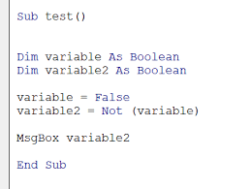
VARIABLES, DEFINICION Y ENTORNO
Los tipos de variables dependen del lenguaje de programación cada lenguaje tiene sus propios tipos de datos y forma de definir variables.
El tipado puede ser estático, cuando los tipos de variables se establecen al momento que se declaren o dinámico cuando el tipo se determina y se asigna durante la ejecución del programa.
Algunos tipos de variables más comunes son:
  Variables numéricas (Números Enteros)
  Variables de punto flotante (Números Decimales)
  Variables de caracteres (Símbolos o Caracteres)
  Variables de cadena de caracteres (Palabras y Textos)
  Variables lógicas o booleanas (Verdadero o Falso)

Slide 9
VARIABLES, DEFINICION Y ENTORNO
  El nombre de la variable puede incluir letras, caracteres y números, pero no puede empezar con un número.
  Las variables no permiten espacios entre palabras para separar las palabras en el nombre, usar el guion bajo (_) o cambiar de letra minúscula o mayúscula.
  Especificar el tipo de dato que la variable va a almacenar.
  Para asignarle un valor a tu variable, aplica el operador de asignación “=“, que establece la relación entre el identificador de la variable y el valor que tiene almacenado.
Para declarar una variable usando la sintaxis básica, seguir estos pasos:
  Elegir un nombre que sea descriptivo y fácil de entender.
  Cada identificador de la variable debe ser único dentro de un programa.
  Evitar usar palabras claves o reservadas por el lenguaje de programación (Ejemplo: For, If, While, Dim, Console, etc).

Slide 10
CONTROLES BASICOS DE VISUAL BASIC .NET

Slide 11
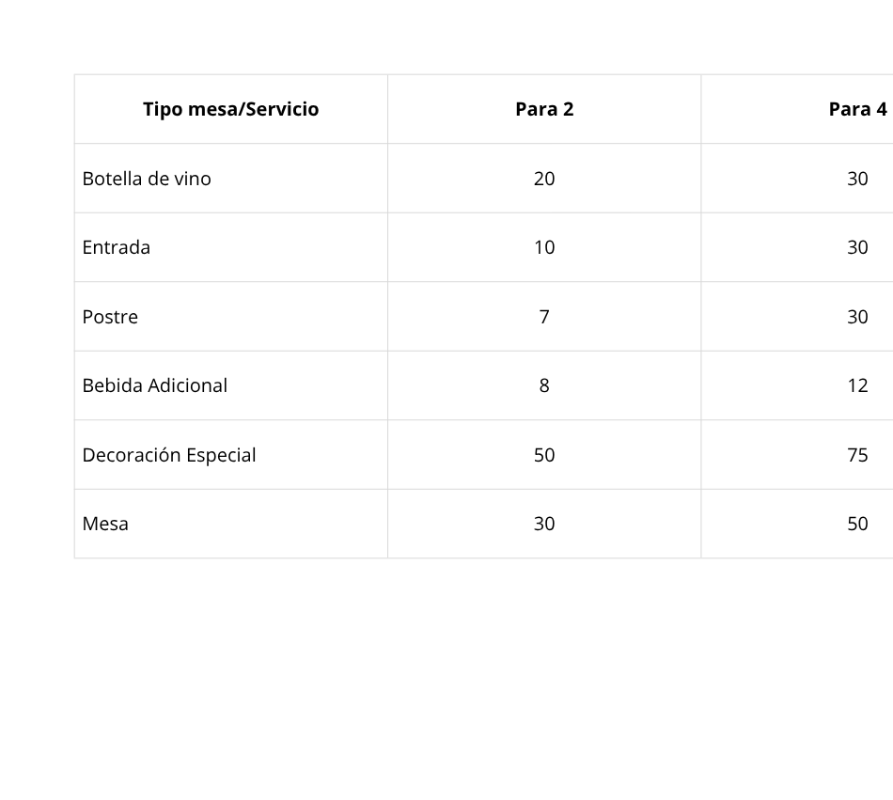
APLICACIONES POR MEDIO DE EJEMPLOS
Diseñar y programar una aplicación en Visual Basic .NET que permita gestionar las reservas en el restaurante “Delicias Gourmet”. La aplicación debe permitir la selección del tipo de mesa y los servicios adicionales, calcular el costo total, aplicar descuentos y mostrar el total a pagar.

Slide 12
El programa deberá realizar:
  Verificar que se haya seleccionado un tipo de mesa y al menos un servicio adicional.
  Calcular el subtotal basado en los precios definidos para cada tipo de mesa y servicio adicional.
  Aplicar los descuentos:
Descuento 1: 10% si se seleccionan tres o más servicios adicionales.
Descuento 2: 5% adicional si el subtotal es mayor a Q 150.00
  Mostrar el subtotal, los descuentos aplicados y el total a pagar.

Slide 13
CONCEPTOS CLAVE APRENDIDOS
CREACIÓN DE VARIABLES
USO DE VARIABLES

Slide 14
Frase: Explorar lo nuevo con ganas de entender cómo y por qué funciona.

Slide 15

Ejemplo práctico

Slide 16


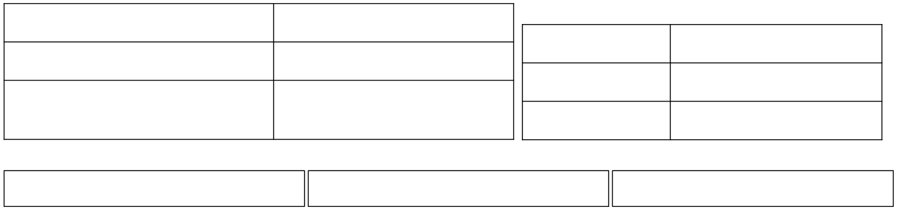
Nombre de la actividad:
Cantidad de participantes:
Doy fe que esta actividad está
planificada en dtt (Sí/No):
Hora de inicio:
Hora de fin:
Duración (min):
Participantes: llenar las siguientes cajas de texto (tomar información del chat del meet)

Slide 17



DUDAS ¿?

Slide 18


¡GRACIAS POR SU ATENCIÓN!
RECUERDA QUE TENEMOS NUESTRO FORO SEMANAL DONDE PUEDES CONSULTAR CUALQUIER DUDA QUE
TE SURJA EN LA SEMANA

